Slide 1
Расскажи мне, и я забуду, покажи мне, и я запомню, дай мне попробовать, и я научусь».
)

Slide 2
Наши истинные учителя — опыт и чувство. Жан-Жак Руссо
Notes:
Однажды мне ученик сказал на уроке: “Мне тогда все понятно, когда интересно”. Значит, ребенку должно быть интересно на уроке. Надо иметь в виду, что “интерес” (по И. Герберту) – это синоним учебной мотивации. Если рассматривать все обучение в виде цепочки: “хочу – могу – выполняю с интересом – личностно – значимо каждому” (Якиманская И.С.), то мы опять видим, что интерес стоит в центре этого построения. Так как же сформировать его у ребенка? Через самостоятельность и активность, через поисковую деятельность на уроке и дома, создание проблемной ситуации, разнообразие методов обучения, через новизну материала, эмоциональную окраску урока.
Но для этого нужен стимул.

Slide 3
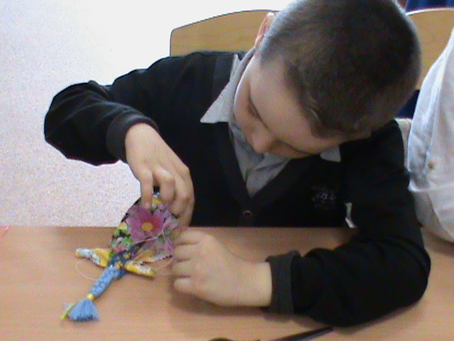
Стимулом в психологии называют внешнее побуждение человека к активной деятельности. . В самом названии “методы стимулирования и мотивации” находит отражение деятельности учителя и учащихся: стимул учителя ----изменение мотивации школьников.
Notes:
Мотивация – важнейший компонент структуры учебной деятельности, а для личности выработанная внутренняя мотивация есть основной критерий ее сформированности. Он заключается в том, что ребенок получает удовольствие от самой деятельности, значимости для личности непосредственного ее результата.

Slide 4
Педагогические методы и приёмы стимулирования и мотивации учения
словесные
наглядные и практические методы
репродуктивные и поисковые методы
методы самостоятельной учебной работы и работы под руководством учителя.

Slide 5
В начале учебного года можно попросить ребят ответить на ряд вопросов:
Какую отметку ты хотел бы иметь по предмету за …четверть?
Что тебе нужно сделать, чтобы это было так?
Чья помощь, и в какой форме тебе нужна?
Иногда предполагаемые итоговые отметки ребята могут сразу выставить карандашом в дневник. Некоторых это стимулирует.

